Slide 1
Nativos e inmigrantes digitales
Presentado por:
Luis roux 4-769-1816

Slide 2
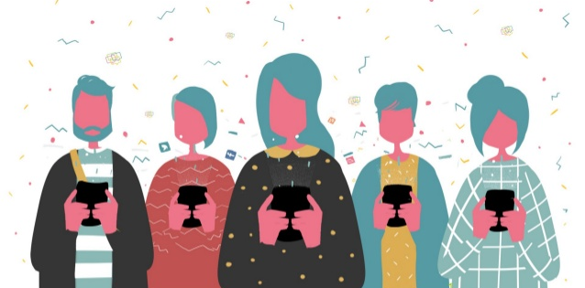
Resumen
El artículo de Prensky nos muestra la realidad sobre la relación de las personas del mundo tecnológico de hoy en día, donde los clasifica en 2 grandes grupos, los nativos digitales y los inmigrantes digitales.

Slide 3

Nativos Digitales
Nacidos en el año 90.
Manipulan la tecnología desde temprana edad.
Cuentan con capacidades de innovación, multitarea, crear contenidos, manipulación de redes sociales.
Mantienen facilidad para adaptarse a los cambios tecnológicos que surgen

Slide 4
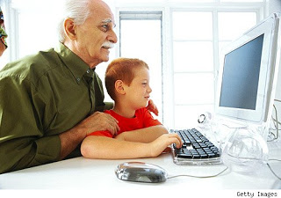
Inmigrantes Digitales
Nacidos antes del año 90
No mantienen contacto con la tecnología hasta los años más adultos.
Tienen mayor dificultad para comprender el uso de los recursos tecnológicos.
Hay mayor presión del uso de tecnología.
Dificultad de adaptación.

Slide 5
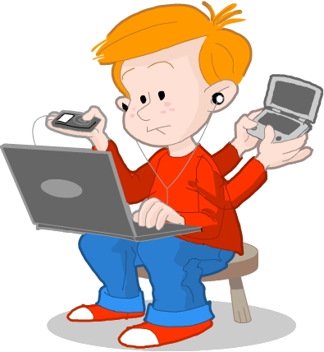

Propósito
Ambos grupos deben mantenerse en constante actualización con el uso de la tecnología y adaptarla a su vida diaria, porque las necesidades actuales están estrechamente ligadas con el uso de herramientas tecnológicas. La tecnología es de vital importancia en la actualidad.

